Slide 1
基于UWB的室内定位系统研制
答辩人: 唐 路
学位: 控制工程
导师: 李奇 教授
日期: 2018.04.05

Slide 2
01
课题介绍
02
系统总体设计方案
CONTENTS
03
定位算法研究与实现
04
系统软件设计与实现
05
总结与展望

Slide 3
01
课题介绍

Slide 4
1.1
课题背景与意义
需求背景
校企合作项目—大唐姜堰智慧电厂项目。
学术层面：室内定位应用场景丰富、需求日益增加。
工程层面：构建高精度定位系统，为上层高级应用，提供稳定可靠的位置服务。
课题意义
室内定位技术方案研究
基于UWB室内定位方案设计及性能优化研究。
基于UWB定位系统非视距误差特性及定位算法研究。
室内定位系统定位引擎服务软件设计。
主要工作
Notes:
定位系统以大唐姜堰电厂为应用背景，实现电厂范围内工作人员、生产物料、固定资产等定位目标的监控、调度以及管理，为上层智慧管控提供稳定可靠的位置服务，从而实现企业安全、经济、高效运行。

Slide 5
02
系统总体设计方案

Slide 6
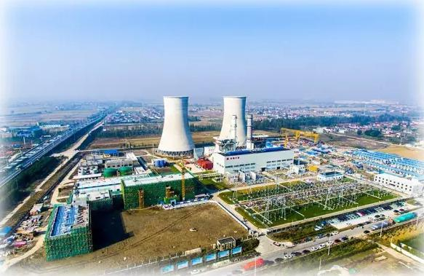
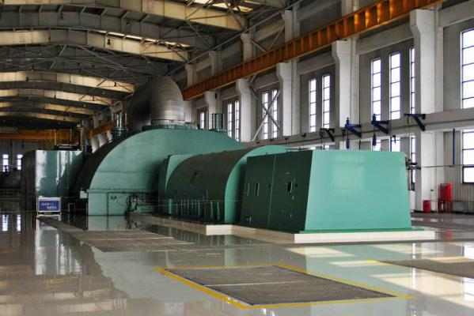
2.1
功能需求分析
应用环境概况
Notes:
总体面积为220亩(约150000㎡)
室内环境约占1/3
室内环境的复杂性远大于室外环境
基于人员、生产资料等位置信息衍生出许多上层高级应用

Slide 7
2.1
功能需求分析
市场室内定位解决方案存在问题
成本过高
复杂电厂环境适应性差
现场调试复杂
数据接口单一
Notes:
成本过高
其一是解决方案价格昂贵，其二是由于系统实施复杂，项目实施周期长，导致人力成本过高。
复杂电厂环境适应性差
上述公司室内定位系统多成功应用在监狱、养老院等室内环境较好的场景
现场调试复杂
出于维护解决方案的机密性，第三方公司不愿透露解决方案具体实施细节，因此项目实施过程中系统的调试与维护需要第三方公司人员介入，一方面增大项目实施成本，另一方面增加公司机密外漏的风险。
数据接口单一
提供的数据接口单一，上层应用扩展性较差，诸如电子围栏等特殊系统功能需求需要定制化解决方案，增大项目实施成本的同时无法满足自身系统多样化需求的实现。

Slide 8
2.1
功能需求分析
系统设计原则(要求)
定位准确性
定位稳定性
定位实时性
定位扩展性

Slide 9
2.1
功能需求分析
室内定位技术调研
定位技术 | 定位精度 | 优点 | 缺点
红外线 | m | 定位精度较高 | 视距传播 受光线干扰
WiFi | m | 成本低 精度高 | 环境干扰 指纹采集工作量大
BlueTooth | m | 功耗低 设备小 | 传输距离短 稳定性差
RFID | cm | 精度高 体积小 成本低 | 距离短 无源标签没有通信能力
UWB | cm | 穿透性强 抗多径效应强 适合复杂环境定位 | 成本高
融合定位技术 | cm | 优劣互补 精度高 | 实现难度大
Notes:
鉴于复杂的环境，在综合调研、分析和比较各种室内定位技术的优缺点以及智慧电厂项目对定位系统的cm级别定位精度的需求的基础上，本文采用UWB定位技术实现室内高精度定位系统。

Slide 10
2.1
UWB技术简介
基本概念
超宽带定义
理论依据
脉冲波形
相对带宽>25%或者
中心频率>500MHz
高斯脉冲一阶微分
Notes:
UWB (Ultra Wideband)是一种新兴无载波通信技术^{[29]}
什么是无载波？
UWB-IR无需将调制信号加载到载波之上进行传输，而是将要传输的数据直接调制成数据脉冲，用基带信号驱动天线进行输出
目前常采用的方式有脉冲幅度调制、脉冲极性调制、脉冲位置调制和开关键控调制

Slide 11
2.1
UWB技术简介
技术特点
无载波、窄脉冲、带宽宽
多径分辨能力强
高速数据传输能力
功耗低
系统结构简单
Notes:
冲激脉冲本身具有极强的穿透能力，抗干扰能力强，多径信号在时间上是可分离的，接收端很容易分离出多径分量
10米的范围内实现数百Mbit/s至数Gbit/s的数据传输
脉冲持续时间0.2ns～1.5ns之间，其耗电量仅为几百μw~几十mw
收发器所需要的上变频、放大器与混频器等器件

Slide 12
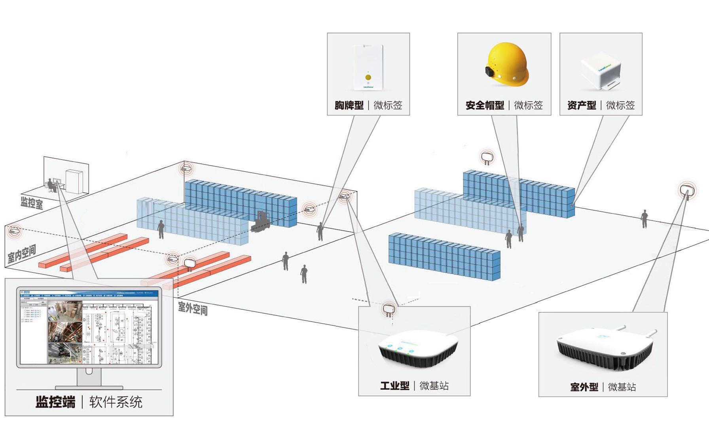
2.2
系统架构设计
定位方案设计
Notes:
空间范围内部署N个固定的参考节点(基站)，参考节点的空间位置相对坐标已知，
定位目标携带UWB信号发射器(标签)，标签通过UWB脉冲波与基站进行测距与通信。
系统工作流程:定位目标携带标签,标签和定位目标通过基础配置维护一一映射关系(下文如无特殊说明，标签即代指定位目标)，标签与基站通过UWB脉冲进行通信和测距，然后基站通过以太网将测距信息传至定位引擎，定位引擎根据系统配置的定位算法解析标签的空间位置信息并传至监控软件进行实时显示，最终达到待定位目标的定位。

Slide 13
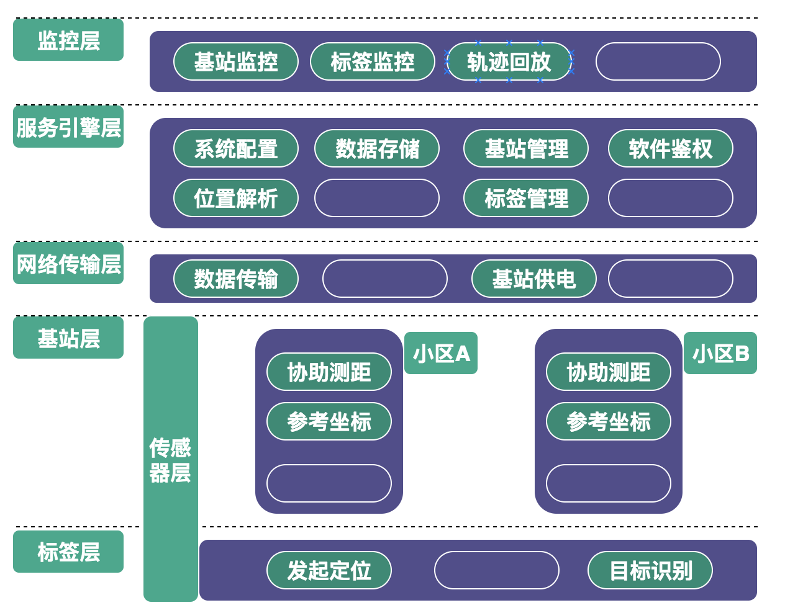
2.2
系统架构设计
系统网络结构
Notes:
n 标签层
系统维护标签与定位目标的映射关系，标签通过UWB主动发起与基站的测距与通信，通过对标签的定位实现对移动目标的空间定位。根据定位场景或定位目标不同，标签可以采用头盔式、胸牌式等样式。
n 基站层
基站作为系统空间坐标参考节点，一方面协助标签完成UWB测距以及与定位引擎软件的网络通信，另一方面为标签定位提供空间坐标参考系，基站和标签共同组成无线传感网络；
n 网络传输层
POE交换机和中心交换机组成网络层，主要功能是实现无线传感器网络层与定位服务引擎层的数据传输；为保证数据传输可靠性和稳定性，采用网线实现基站和定位引擎之间数据传输，此外，POE交换机为定位基站提供稳定电源。
n 定位服务引擎层
定位引擎层时系统增长工作的核心模块，包括定位引擎服务软件、系统配置软件等，其主要功能是根据网络传输层的测距信息通过滤波、非视距处理、定位算法解析标签在空间位置信息并存储到实时数据库，并对上层应用提供数据服务接口。
n 监控层
监控层属于应用层，通过定位引擎层提供接口，实时获取标签(人员)的位置坐标，根据上层应用需求进行相关处理，比如，地图显示、生产资料调度、考勤管理等。

Slide 14
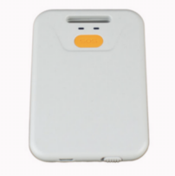
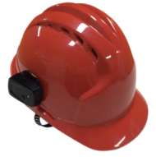
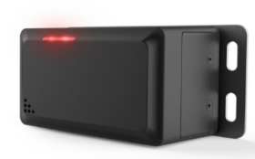
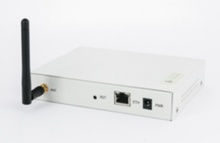
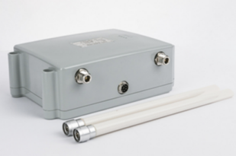
2.2
系统架构设计
硬件资源选型
标签
胸牌型
头盔型
资产型
基站
室内型
室外型
Notes:
空间范围内部署N个固定的参考节点(基站)，参考节点的空间位置相对坐标已知，
定位目标携带UWB信号发射器(标签)，标签通过UWB脉冲波与基站进行测距与通信。
系统工作流程:定位目标携带标签,标签和定位目标通过基础配置维护一一映射关系(下文如无特殊说明，标签即代指定位目标)，标签与基站通过UWB脉冲进行通信和测距，然后基站通过以太网将测距信息传至定位引擎，定位引擎根据系统配置的定位算法解析标签的空间位置信息并传至监控软件进行实时显示，最终达到待定位目标的定位。

Slide 15
2.3
系统性能优化
ToA定位模型
工作时序
动态加入与释放
Notes:
Step1:标签上电后，准备加入系统，标签进入监听模式,监听一个周期，探测空闲时隙；
Step2:假设监听到空间报文T1、T2、T3时隙都存在标签在进行通信，则表明该时隙已被占用；
Step3:继续监听，假设标签发现T4时隙不存在标签进行通信，则标签在T4时隙进入网络；
Step4:基站回复标签报文中包含定位周期、时隙信息，标签根据定位周期和时隙间隔等信息，计算下一次定位的时间，进入低功耗休眠状态；
Step5:到达下一个定位周期T4时隙，标签唤醒，进行定位；
Step6:定位结束，进入休眠状态。

Slide 16
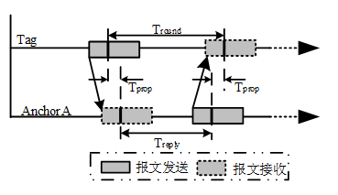
2.3
系统性能优化
测距误差分析
误差分析
 | 2 ppm | 5ppm | 10ppm | 20ppm | 40ppm
100us | 0.1ns | 0.25ns | 0.5ns | 1ns | 2ns
200us | 0.2ns | 0.5ns | 1ns | 2ns | 4ns
500us | 0.5ns | 1.25ns | 2.5ns | 5ns | 10ns
1ms | 1ns | 2.5ns | 5ns | 10ns | 20ns
Notes:
Step1:标签发送POLL报文，探测附近基站；
Step2:附近基站A、B、C根据ID顺序依次回复POLL报文告知标签基站信息；
Step3:标签发起定位，向基站A发送POLL报文；
Step4:基站A向标签回复Resp报文；
Step5:基站B和C重复步骤Step3、Step4;
Step6:标签结束定位；
随着 增大，误差会越大。针对上述问题，提出采用DTWR测距模式改善上述误差。

Slide 17
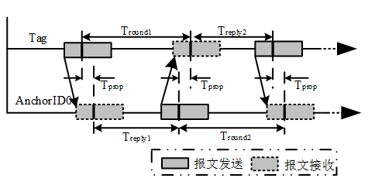
2.3
系统性能优化
测距误差优化-DTWR
误差分析
333ns
100m
6.7ps
2.2cm
20ppm
结论
其中ka,kb是理想晶振的频率误差,一般为0.99998~1.00002。
Notes:
Step1:标签发送POLL报文，探测附近基站；
Step2:附近基站A、B、C根据ID顺序依次回复POLL报文告知标签基站信息；
Step3:标签发起定位，向基站A发送POLL报文；
Step4:基站A向标签回复Resp报文；
Step5:标签向基站发送FIN报文；
Step6:基站B和C重复步骤Step3、Step4、Step5;
Step7:标签结束定位；

Slide 18
2.3
系统性能优化
标签容量分析
时分多址技术带来固有的标签容量瓶颈
DTWR测距模式在解决晶振偏移带来的测距误差的问题的同时，带来单次定位时间周期增大问题。
分析
解决方案
SDTWR测距模式
标签多级优先策略
Notes:
标签完成一次定位大约需要2.5ms时间，因此假如系统以1s为定位周期，则一个定位周期内只能有400个标签参与定位
以三基站定位为例，STWR测距模式完成一次定位需要3个往返时间RTT(Round Trip Time)，DTWR测距模式则需要6个RTT,换言之，DTWR降低单位时间内定位标签的个数。导致系统中单位时间参与定位标签的个数降低50%。

Slide 19
2.3
系统性能优化
标签容量解决方案
SDTWR
DTWR = 13次报文传输
SDTWR = 5次报文传输
理论上时隙利用率提高60%
分析

Slide 20
2.3
系统性能优化
标签容量解决方案
多级优先级策略
优先级 | 刷新频率 | 适用定位目标
1 | 0.2 - 1 HZ | 外来人员、外来车辆
2 | 0.01 - 0.2 HZ | 员工、生产物资
3 | 0.001 - 0.01Hz | 固定资产
...

Slide 21
03
定位算法研究与实现

Slide 22
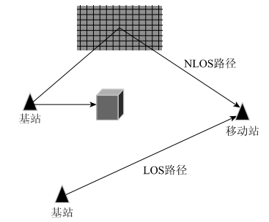
3.1
误差特性分析
非视距误差分析
LOS
NLOS
在NLOS环境中，测量值往往大于真实的距离信息，NLOS误差是影响定位误差的主要因素之一
UWB信号具有极强穿透能力，玻璃、木板、人体等遮挡物对UWB信号传输不具有太大影响；
实体墙、钢板等对UWB信号具有较大影响，15cm实体墙遮挡导致UWB信号衰减60-70%,测距误差偏差50cm以上。
结论

Slide 23
3.1
误差特性分析
非视距误差分析
Notes:
1.近距离和远距离测距噪声误差均方差分别为18.249 mm和19.255 mm
2.非视距误差造成前后两次测距信息会出现较大偏差(500~1000mm),与视距情况下有很大区分度

Slide 24
3.1
误差特性分析
非视距误差分析
Notes:
1.近距离和远距离测距噪声误差均方差分别为18.249 mm和19.255 mm
2.非视距误差造成前后两次测距信息会出现较大偏差(500~1000mm),与视距情况下有很大区分度

Slide 25
3.2
定位算法设计
算法框图
Notes:
1.近距离和远距离测距噪声误差均方差分别为18.249 mm和19.255 mm
2.非视距误差造成前后两次测距信息会出现较大偏差(500~1000mm),与视距情况下有很大区分度

Slide 26
3.2
定位算法设计
非视距处理
Notes:
1.近距离和远距离测距噪声误差均方差分别为18.249 mm和19.255 mm
2.非视距误差造成前后两次测距信息会出现较大偏差(500~1000mm),与视距情况下有很大区分度

Slide 27
3.2
定位算法设计
基于动静态判定改进Kalman
Q值的大小影响Kalman滤波收敛速度的快慢
(1)状态预测方程:
分析
(2)预测误差方差阵
改进
(3)增益矩阵方程:
(4)状态估计方程:
(5)估计误差方差阵:
Notes:
1.近距离和远距离测距噪声误差均方差分别为18.249 mm和19.255 mm
2.非视距误差造成前后两次测距信息会出现较大偏差(500~1000mm),与视距情况下有很大区分度

Slide 28
3.2
定位算法设计
基于动静态判定改进Kalman
Notes:
经典Kalman滤波结果标准偏差为5.888，改进Kalman滤波算法标准偏差为5.276，静止状态下，改进kalman滤波算法稳定性较经典Kalman滤波算法提高10%；
运动状态下，经典Kalman滤波算法曲线具有很好的滤波效果，但是相较于测量曲线，其滤波结果会有2-4个测量周期的延迟，且运动速度越快，延迟越大；
改进Kalman滤波算法滤波曲线则跟随测量值变化，图4-11所示，40ms处当运动状态改变时，改进Kalman能够迅速跟踪测量值的变化，具有很好的跟踪效果。因此，基于动静态检测与改进Kalman滤波算法较经典Kalman算法，具有静态稳定、动态跟踪效果的优点，能够满足定位实时性要求较高的场合。

Slide 29
3.2
定位算法设计
最小二乘定位算法
标签坐标
基站坐标
标签与基站之间测量距离
Notes:
1.近距离和远距离测距噪声误差均方差分别为18.249 mm和19.255 mm
2.非视距误差造成前后两次测距信息会出现较大偏差(500~1000mm),与视距情况下有很大区分度

Slide 30
3.2
定位算法设计
算法流程图
Notes:
1.近距离和远距离测距噪声误差均方差分别为18.249 mm和19.255 mm
2.非视距误差造成前后两次测距信息会出现较大偏差(500~1000mm),与视距情况下有很大区分度

Slide 31
04
系统软件设计与实现

Slide 32
4.1
软件总体设计
C/S架构
Qt Creator
后期维护和功能扩展，服务端划分为三个独立软件
跨区域跨网段异地部署
Notes:
该系统通过超宽带无线电技术（UWB）实现定位标签和定位基站之间的通信与测距，定位基站将获得的标签距离信息通过网络传输到定位服务引擎软件，由定位服务引擎软件根据配置的定位算法解析出标签(人员)空间位置信息。定位服务引擎程序可以将标签的实时坐标数据存储到Syn
室内定位系统采用C/S架构，为方便系统软件后期维护和功能扩展，服务端程序根据功能不同划分为三个独立软件，包括定位引擎软件、系统配置和监控软件和基站标签配置软件，程序之间通过Socket网络通信实现信息交互，从而实现服务软件可以跨区域跨网段异地部署。

Slide 33
4.1
软件总体设计
Notes:
1.近距离和远距离测距噪声误差均方差分别为18.249 mm和19.255 mm
2.非视距误差造成前后两次测距信息会出现较大偏差(500~1000mm),与视距情况下有很大区分度

Slide 34
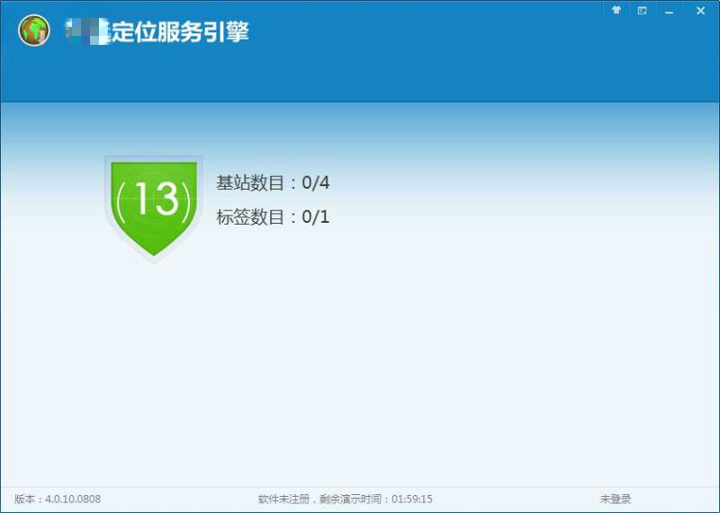
4.2
软件总体设计
定位引擎服务软件
基站标签管理
基站、标签在线离线状态
基站标签状态监控
客户端通信
响应客户端基站标签数据请求
读取配置软件的配置文件，配置系统相关参数
维护与基站心跳
数据计算与存储
定位算法解析标签坐标
实时数据库存取
Notes:
定位引擎服务主要处理系统中计算任务和网络通信任务，不与系统管理人员进行交互，因此其界面设计简单，主要实时显示系统运行状态，以供系统管理员实时获取系统运行状态。如图5-1所示定位引擎服务软件主界面，主界面中显示系统中在线和离线基站和标签的数目，状态栏中直观显示定位引擎服务软件运行时间以及系统登录状态。

Slide 35
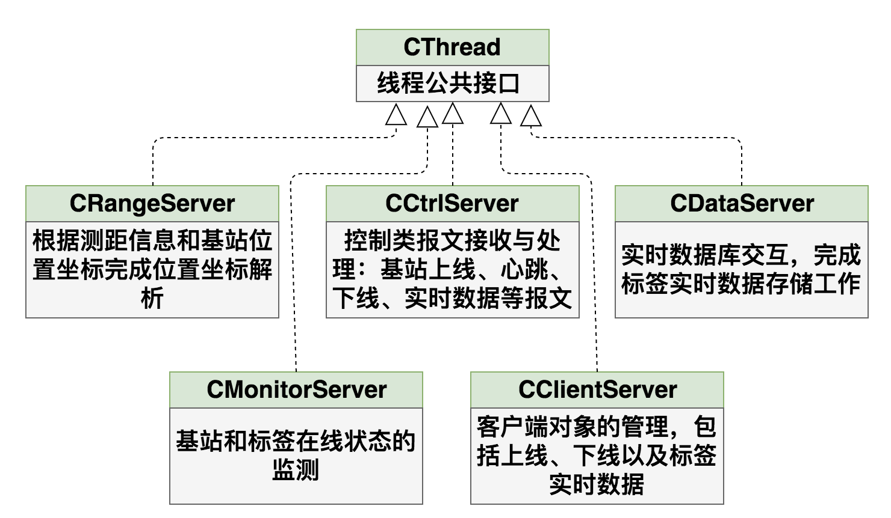
4.2
软件总体设计
定位引擎服务软件
Notes:
为提高程序运行效率，定位服务引擎程序采用多线程技术实现

Slide 36
4.3
软件总体设计
定位引擎服务软件
Notes:
1.近距离和远距离测距噪声误差均方差分别为18.249 mm和19.255 mm
2.非视距误差造成前后两次测距信息会出现较大偏差(500~1000mm),与视距情况下有很大区分度

Slide 37
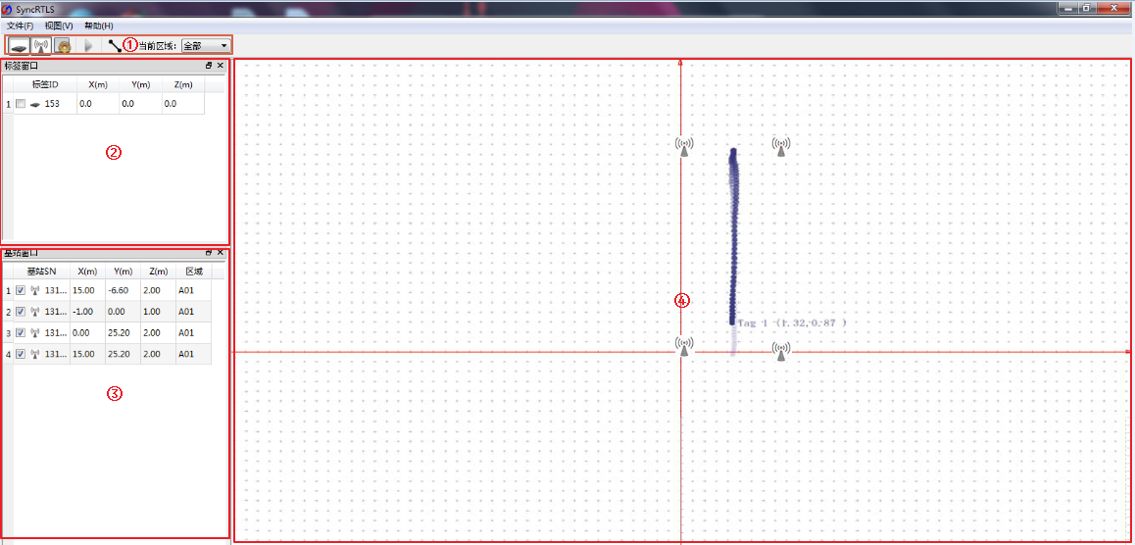
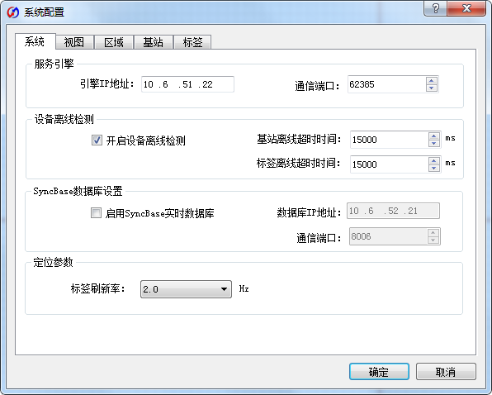
4.3
软件总体设计
系统配置与监视软件
系统配置功能
服务引擎IP地址、端口号
标签刷新率
基站管理
基站信息录入、删除、修改
标签管理
标签信息录入、删除、修改
视图管理
比例尺、地图导入、坐标轴
标签轨迹回放
历史轨迹回放
Notes:
系统配置窗口以Tab页面显示，通过点击不同Tab显示不同配置项

Slide 38
4.4
软件总体设计
软件授权与管理模块
伪装的GUID值写入注册表的HKEY_CLASSES_ROOT下的CLSID子键下
Notes:
软件授权管理模块的目的通过软件加密技术等有效手段不仅控制软件的运行，而且能够控制软件系统中的参数信息。在该项目中其目的一是保证公司的软件权益不受侵害，二是通过授权方式控制系统容量。

Slide 39
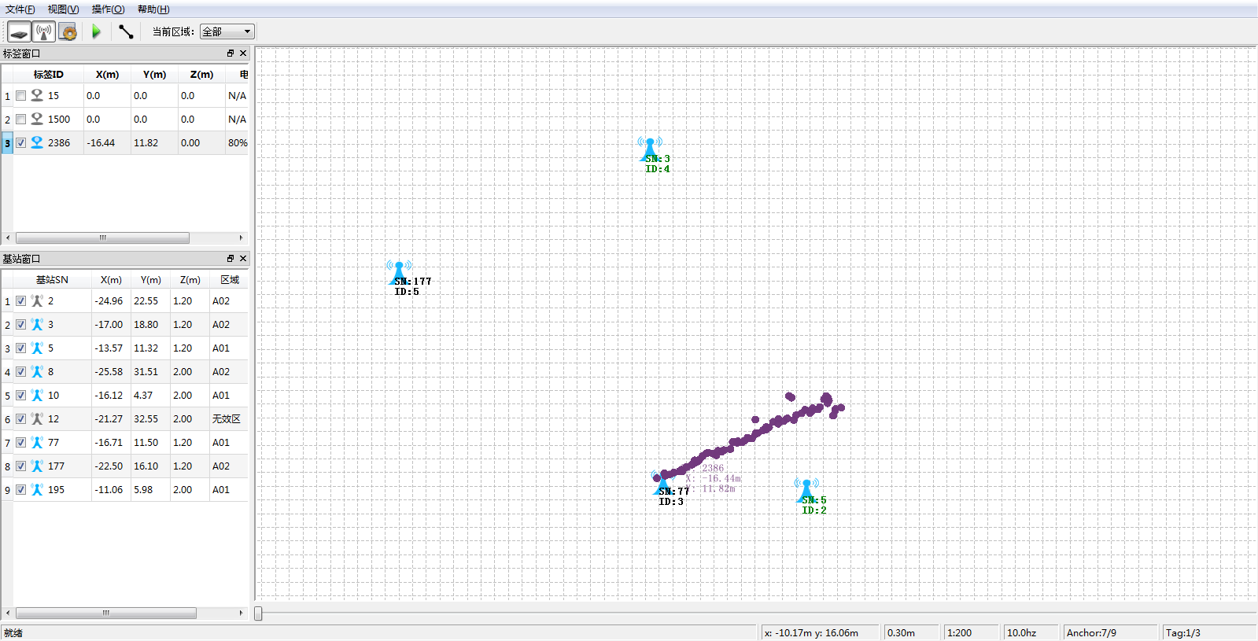
4.5
系统运行测试
软件授权与管理模块
Notes:
在测试小区内标定一条直线，测试人员携带标签沿着直线行走，观察监视软件中标签的轨迹是否与真实路线轨迹一致。如图5-28所示是标签直线行走定位轨迹图。视图界面网格线之间距离设定为30cm。从图中可知，其定位一致性偏差小于30cm，满足系统10cm-30cm定位精度；其次，真实运动直线距离为4m，图中定位轨迹的直线距离约为4.22m。

Slide 40
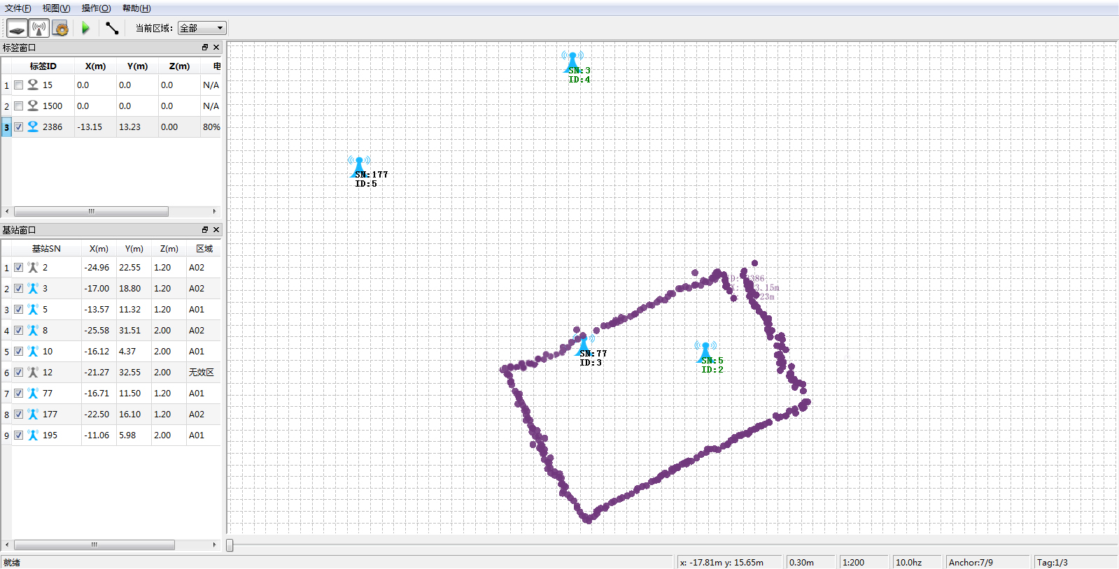
4.5
系统运行测试
软件授权与管理模块
Notes:
在测试小区内标定一个矩形区域，测试人员携带标签沿着矩形区域的边线行走，观察监视软件中标签的定位轨迹与真实的矩形区域大小是否一致。如图5-29所示是标签矩形区域行走定位轨迹图。视图界面网格线之间距离设定为30cm。从图中可知，其定位轨迹近似一个矩形区域，真实运动矩形区域大小为7m*5m，定位轨迹矩形区域约为6.58m*4.78m。

Slide 41
05
总结与展望

Slide 42
5.1
总结与展望
总结
展望
室内定位技术调研
三维定位的研究
系统总体框架结构设计
上层 3D 地图显示
定位算法研究与实现
多种定位技术融合实现高精度定位
系统软件的研制与实现

Slide 43
Q
Thank You !

